Slide 1



XVII Всероссийский форум
«Вместе – ради детей! В фокусе семьЯ»
Номинация:
«Сохранение семейного окружения ребенка. Профилактика семейного неблагополучия»
Название практики:
«Импульс перемен»
Республика Марий Эл г. Волжск

Slide 2
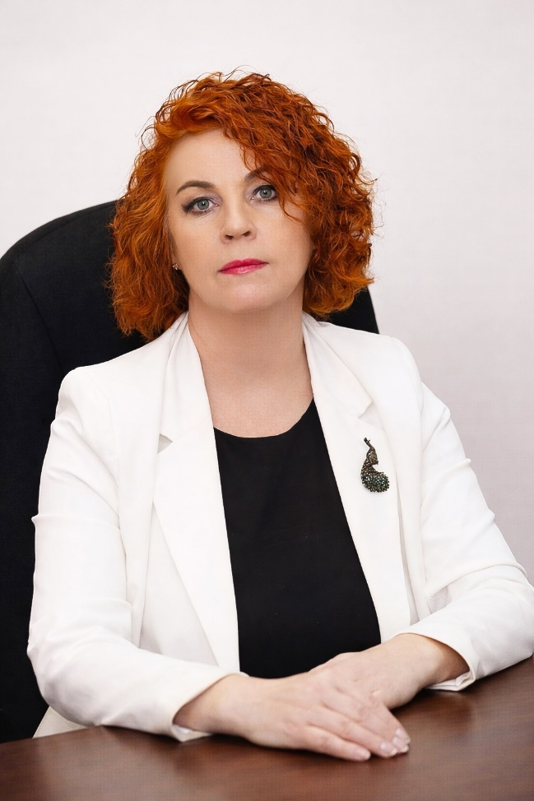
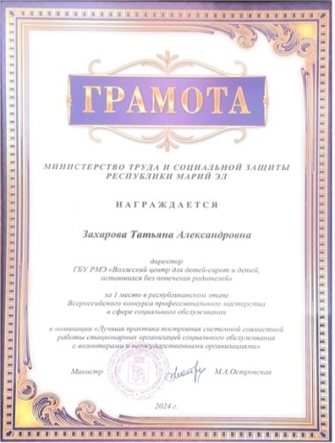
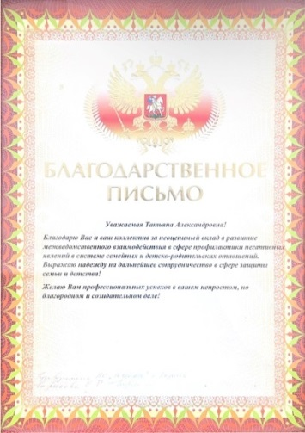
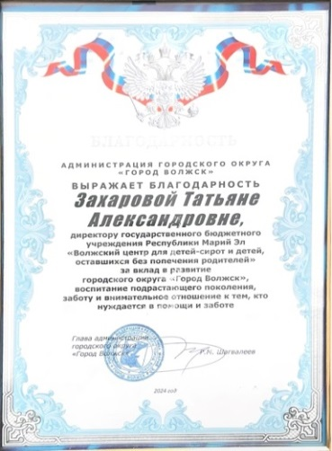
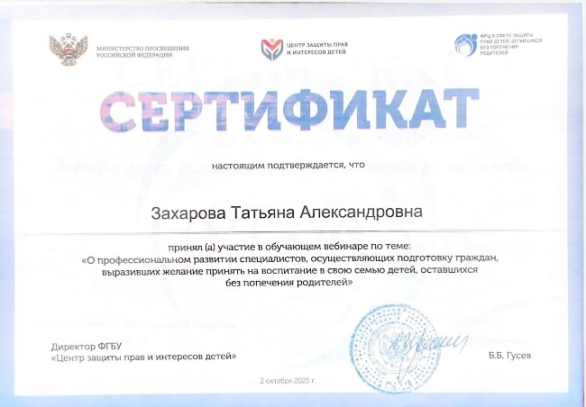
ЗЗЗЗЗЗЗЗЗЗЗЗЗЗЗ
С 2023 года работаю в ГБУ РМЭ «Волжский центр для детей-сирот и детей, оставшихся без попечения родителей».
Являюсь победителем «Всероссийского конкурса профессионального мастерства в сфере социального обслуживания» 2024г.
Получила грантовую поддержку на создание мастерских.
Директор
Захарова Татьяна Александровна

Slide 3
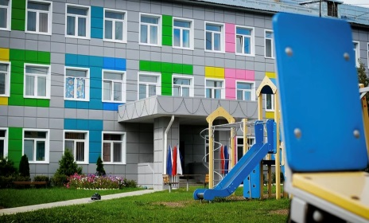
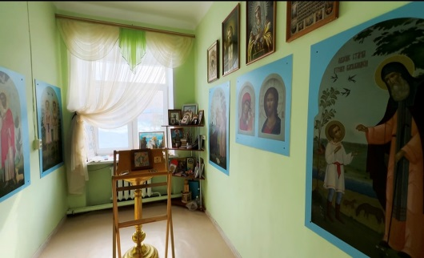
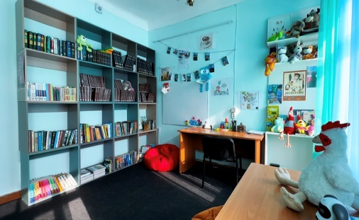
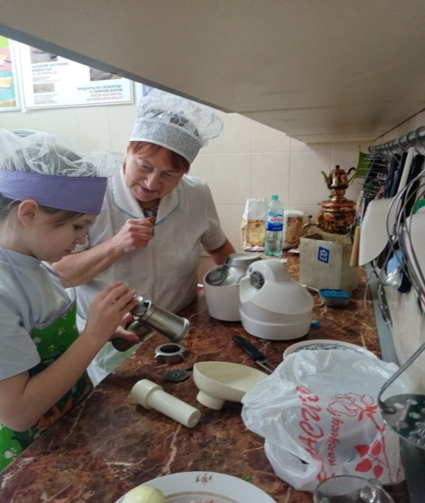

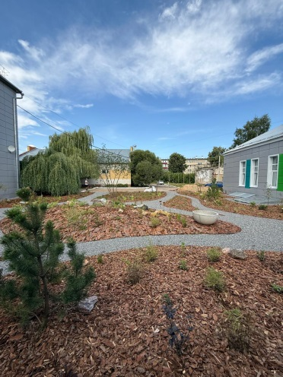
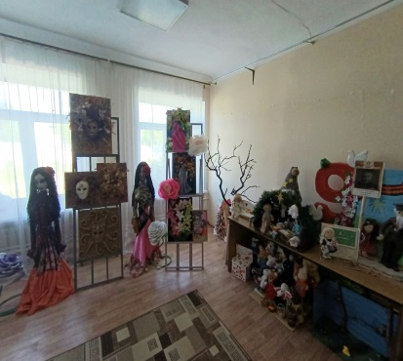
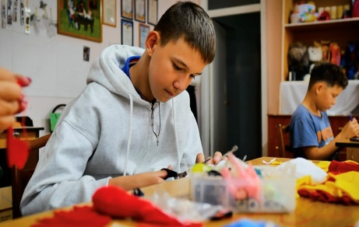
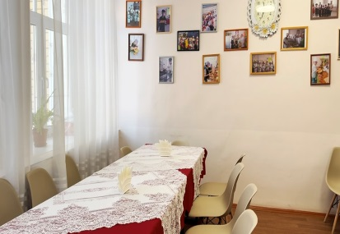
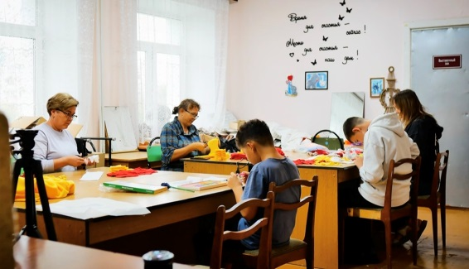
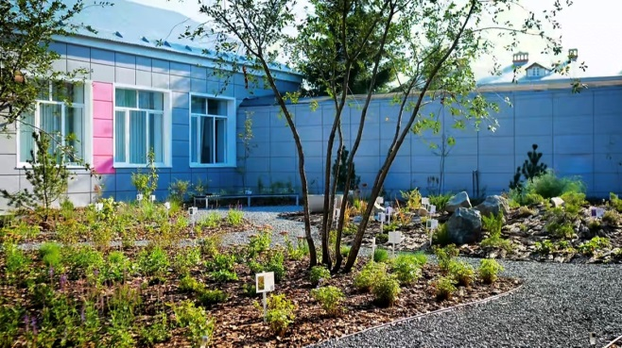
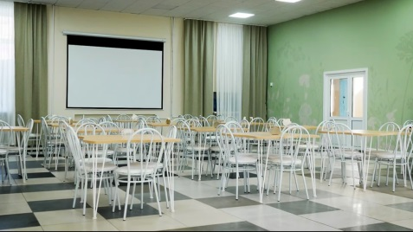
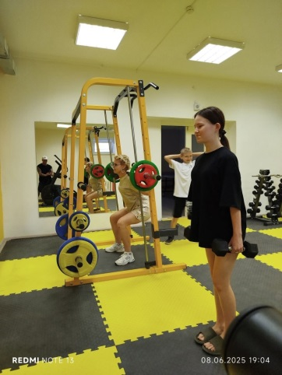
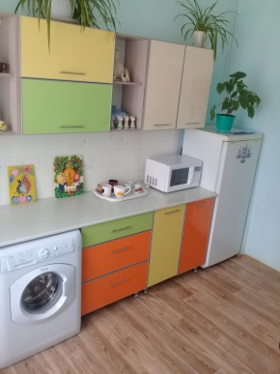
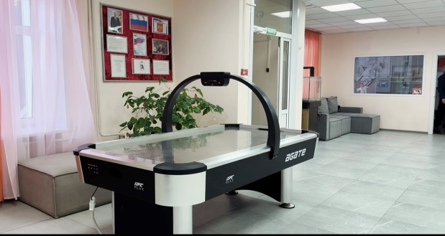
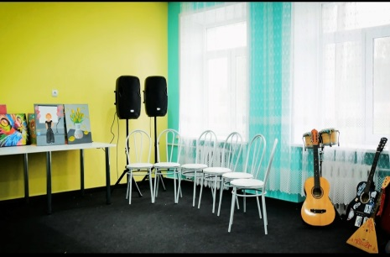
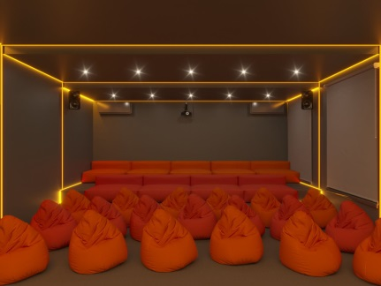
Наш Центр - место, где даже стены дышат теплом и каждая зона продумана так, чтобы детство, лишенное родительской заботы, было наполнено светом, уютом и возможностями для развития.
Это большой живой организм, это дом в котором есть все: от теплой кровати до серьезной мастерской. Это пространство, где детям не просто предоставляют услуги, а готовят к большой, самостоятельной жизни, наполняя каждый день заботой, вниманием и новыми возможностями.

Slide 4
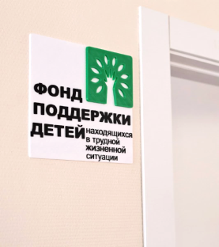
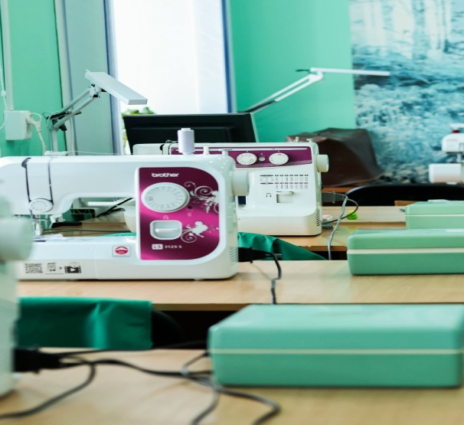
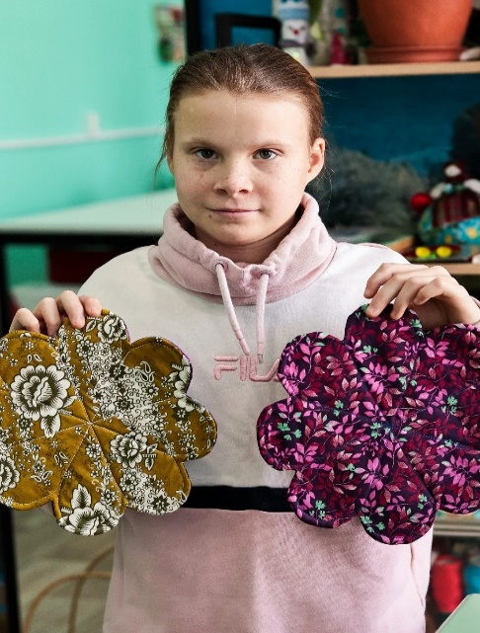
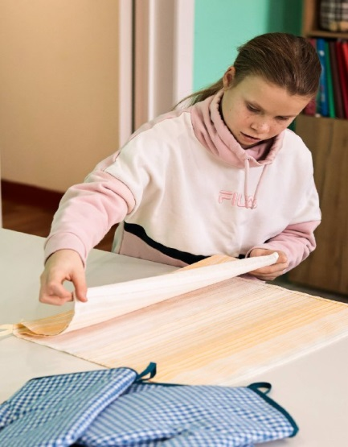
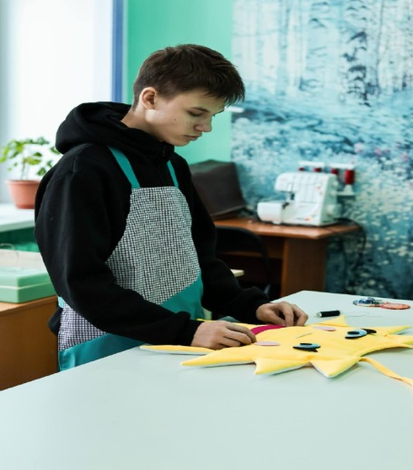
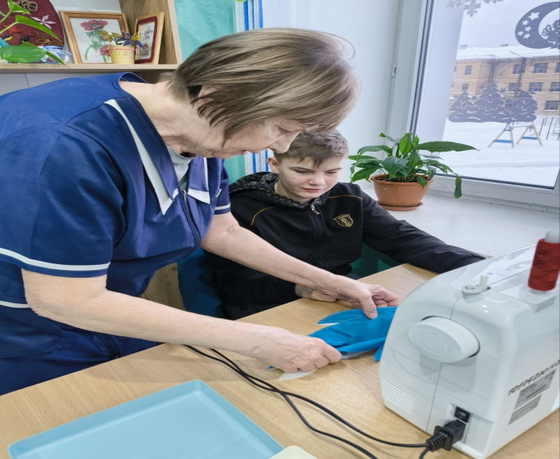
ШВЕЙНАЯ МАСТЕРСКАЯ
Этот проект создан для развития творческих и практических навыков. Ребята учатся работать со швейными инструментами, строить простые выкройки, создавать полезные и красивые изделия. Швейный класс помогает детям развить внимательность, аккуратность и почувствовать уверенность в своих силах. Для некоторых воспитанников он становится первым шагом к будущей профессии

Slide 5

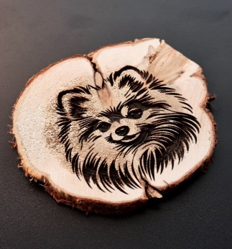
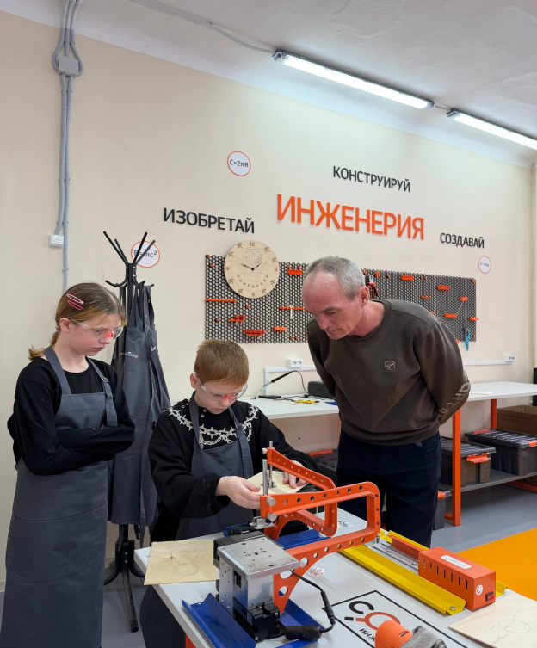
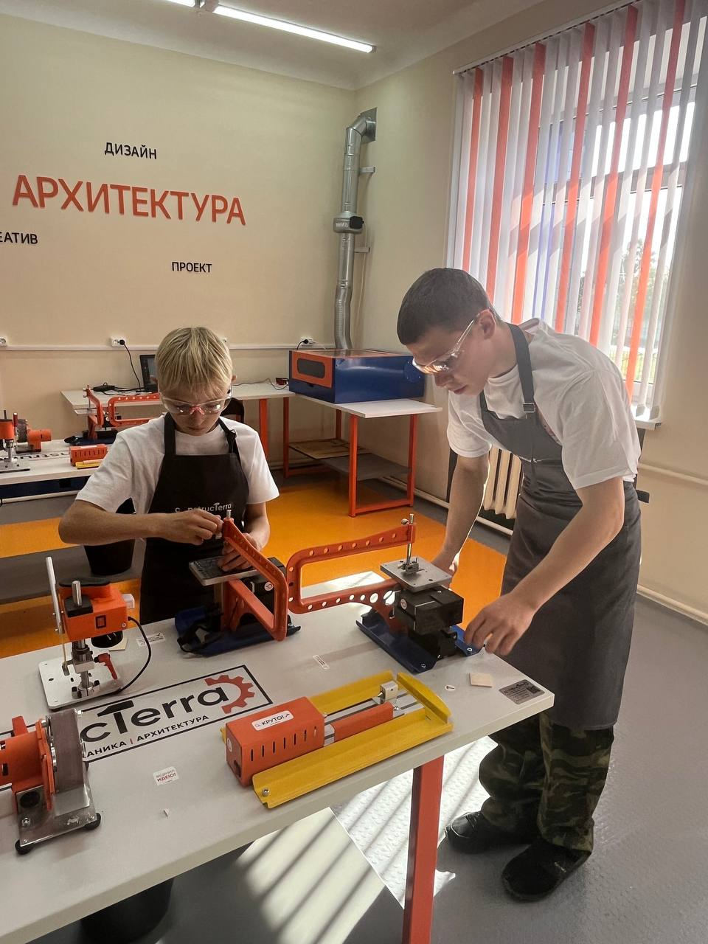
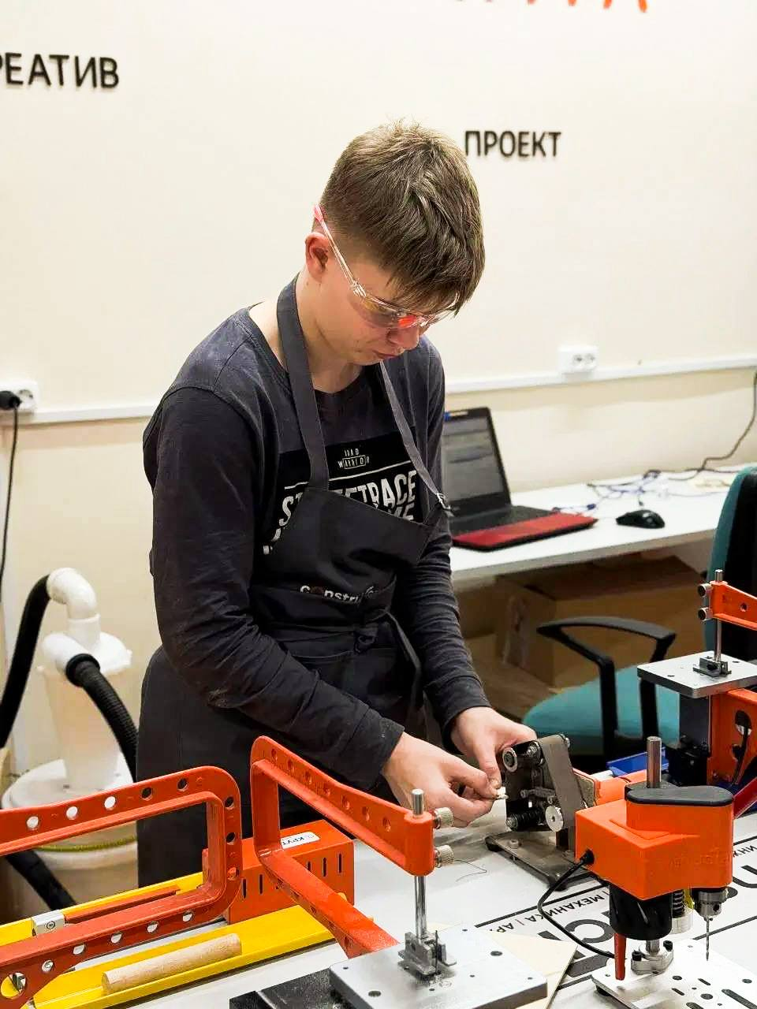
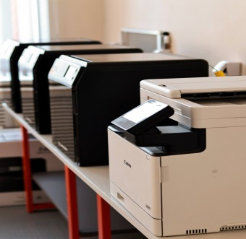
Мы отказались от формального подхода и создали пространства, где дети получают реальные, востребованные в жизни навыки.
Инженерная мастерская
оснащена современным оборудованием, здесь воспитанники не просто играют, а постигают основы конструирования,
3д- моделирования и схемотехники. активно используют компьютерные программы.
Социальный эффект: развитие критического мышления, мелкой моторики и формирование устойчивого интереса к востребованным техническим специальностям.

Slide 6
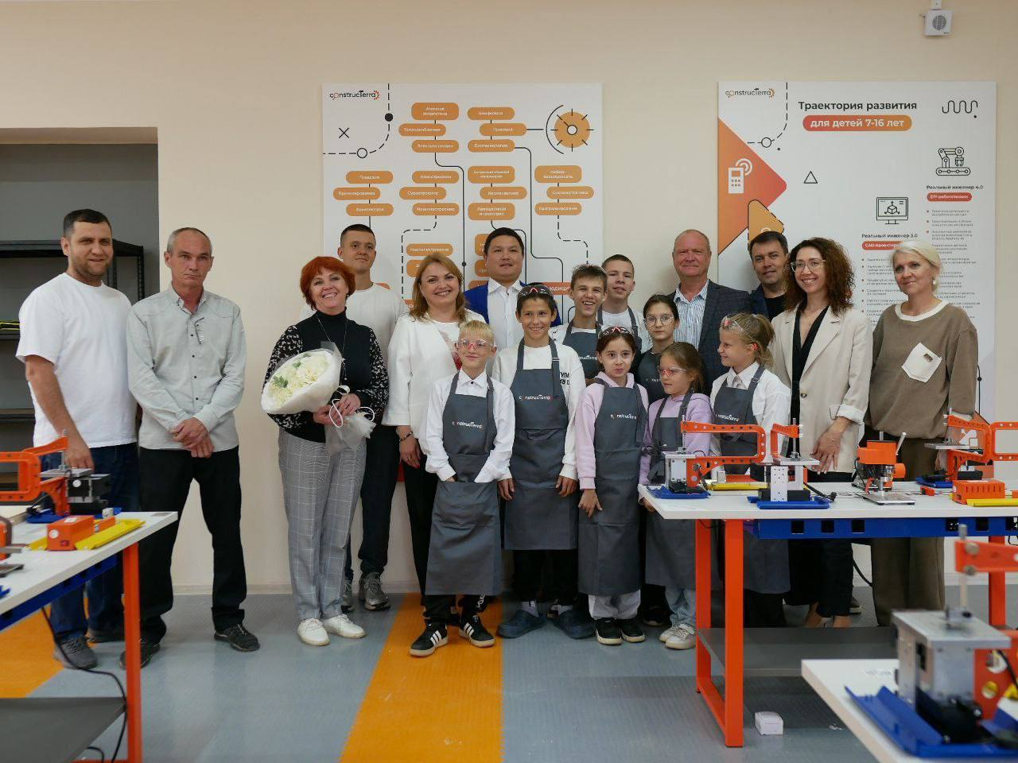
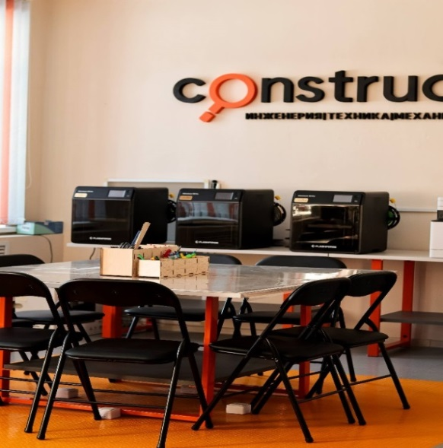
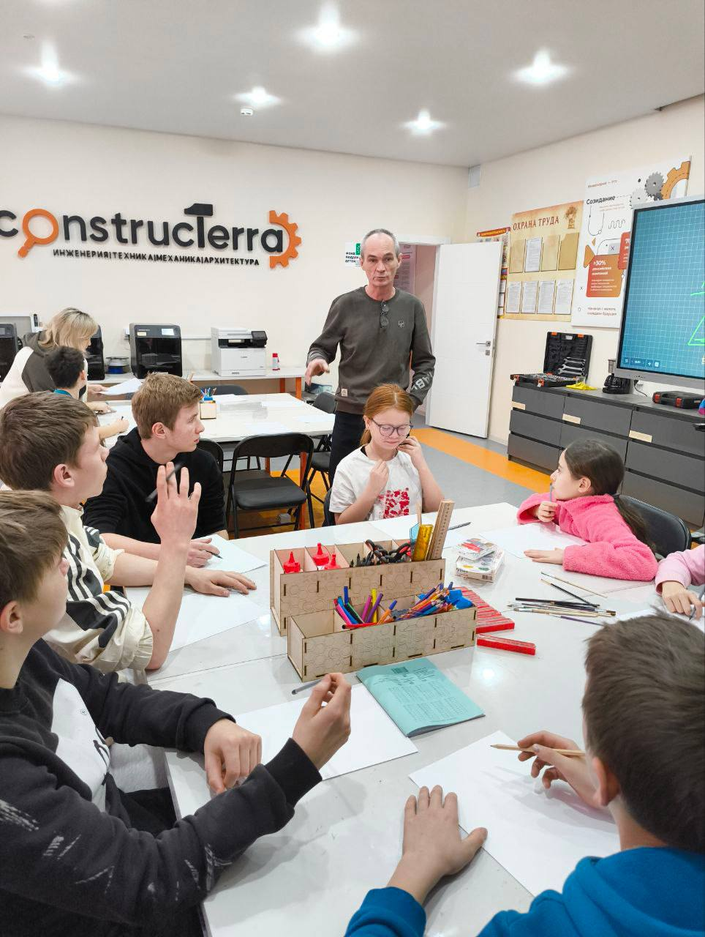
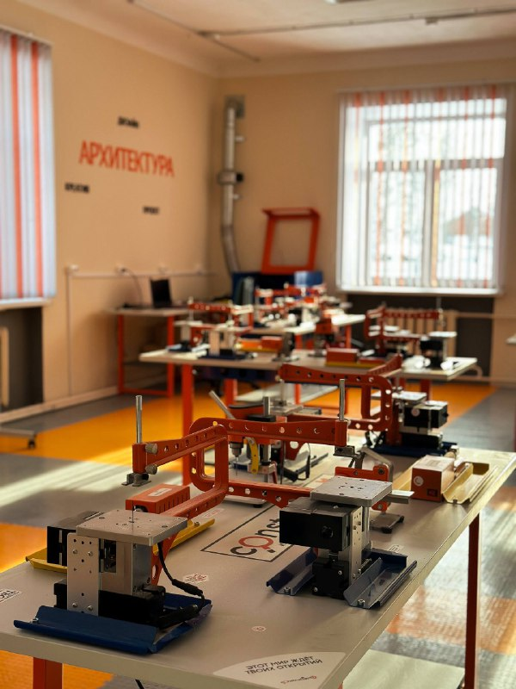

Slide 7
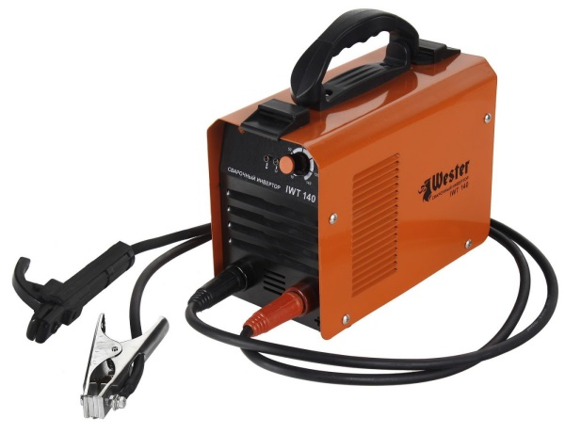
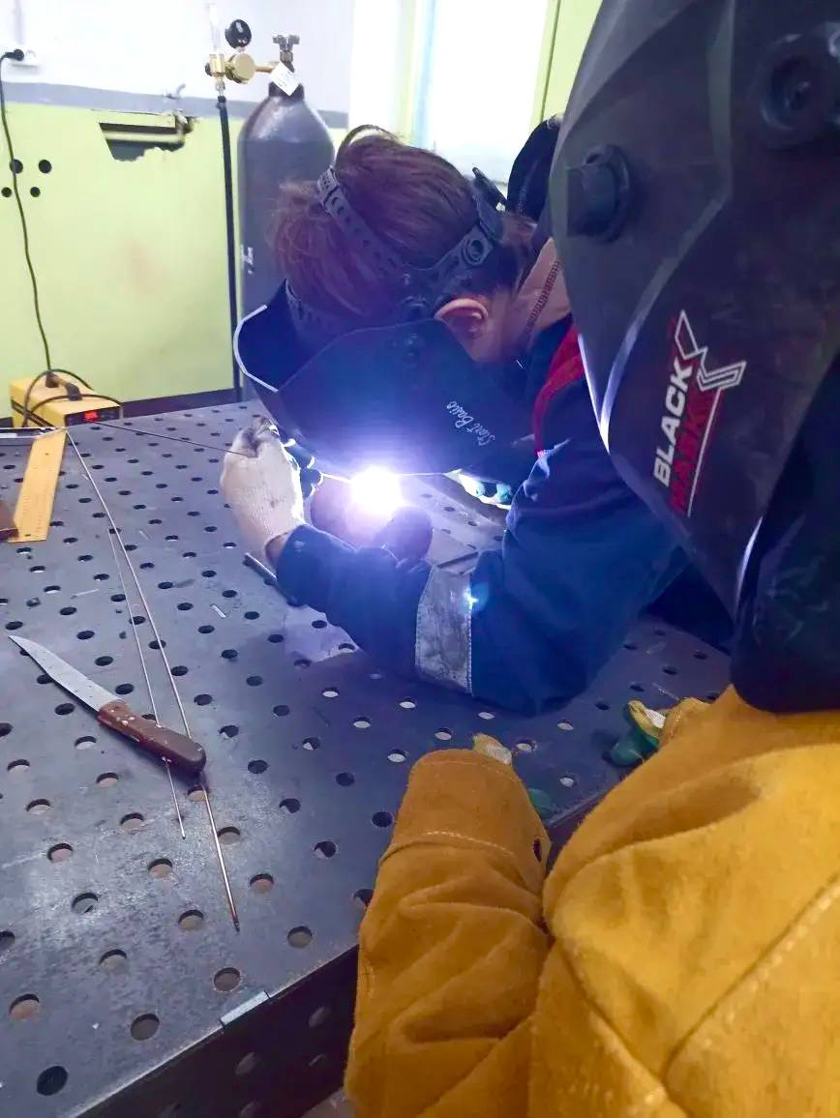
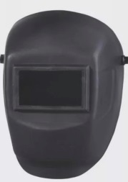
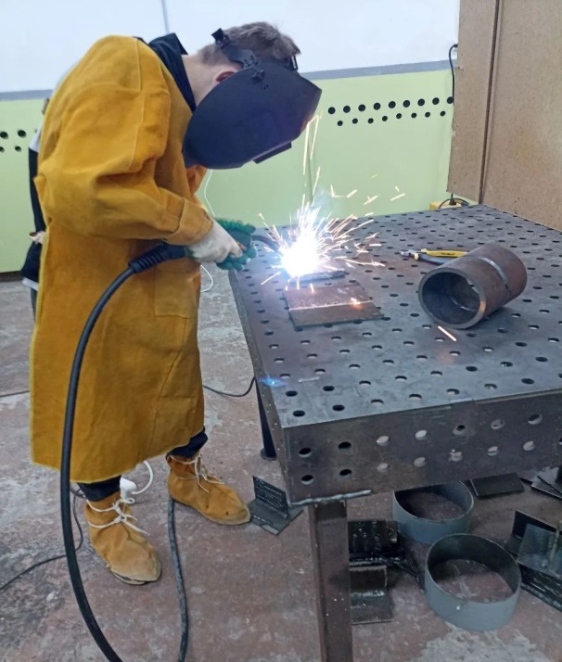
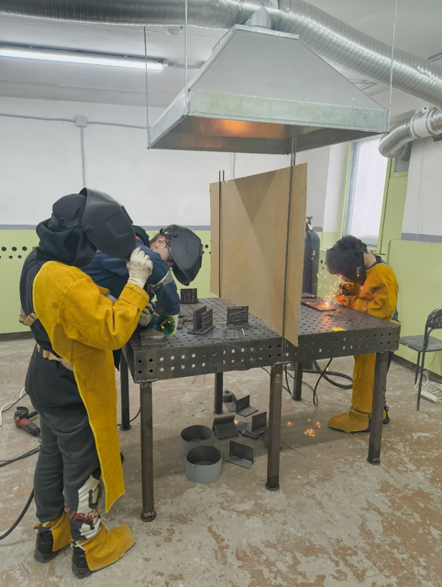
Сварочная мастерская
В мастерской ребята знакомятся с основами сварочных работ и металлообработки. Под руководством опытных специалистов дети осваивают безопасную работу с оборудованием, получают базовые навыки, которые востребованы в реальном производстве. Проект помогает подросткам развивать техническое мышление и интерес к рабочим специальностям.

Slide 8

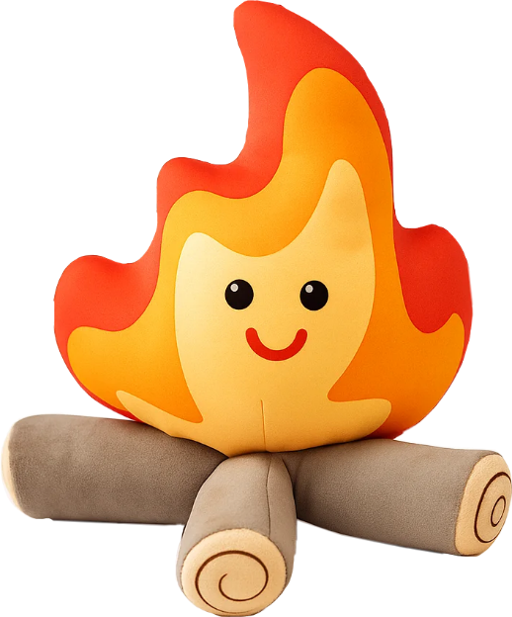


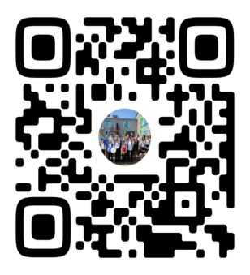
Спасибо за внимание!
https://volzhskdetdom.ru/

